Slide 1
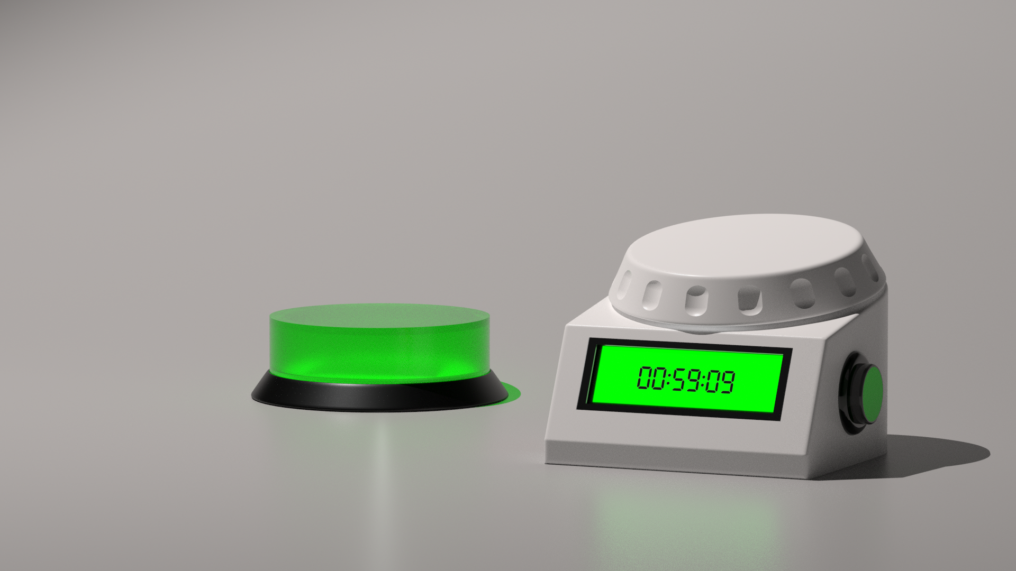
OPKOMENDE TECHNOLOGIeËN HYBRID PROTOTYPING
Jasper Dekeyser & Daan Dobbelaere

Slide 2

OPDRACHT
GGO - FlowGuard
Timer instellen, starten en stoppen
Werkstatus delen (groen/rood)
Tijd + werkstatus tonen gebruiker
Werkstatus tonen omgeving

Slide 3
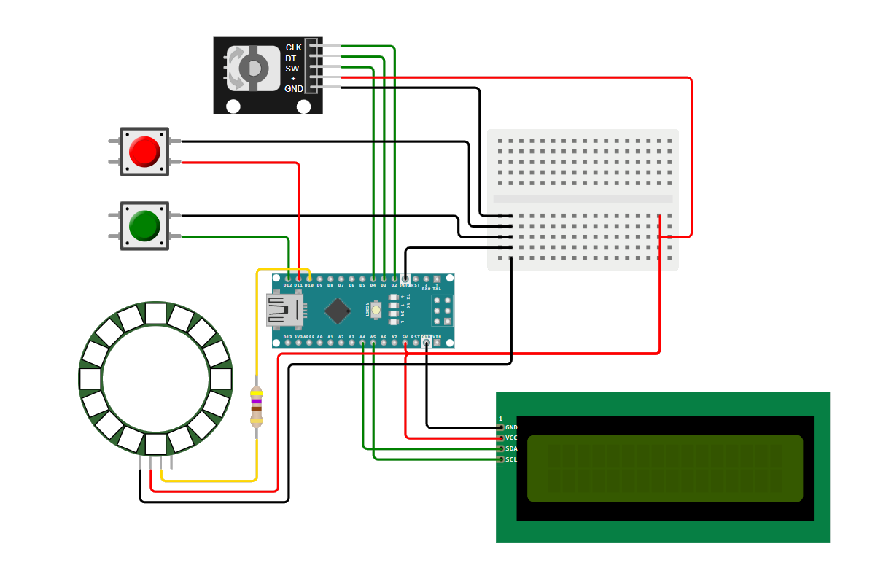
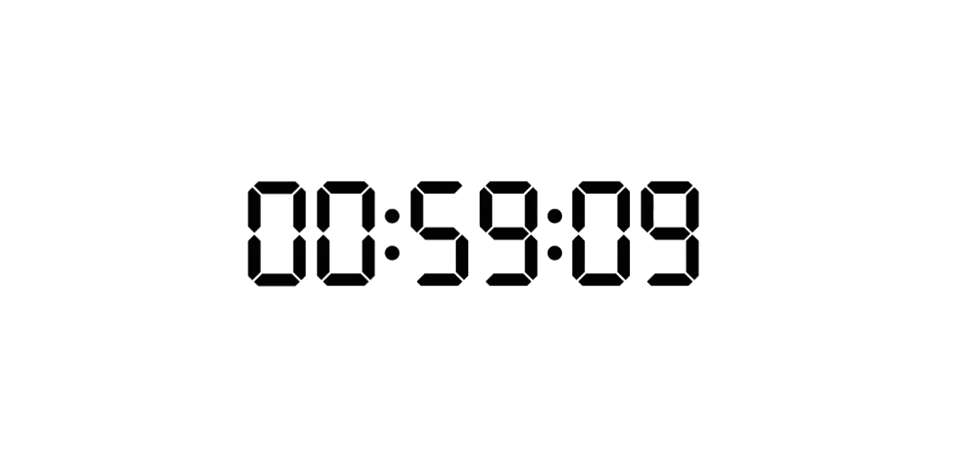
MATERIAAL
Arduino Nano
RGB LCD-scherm
Rotary Encoder
LED Arcade drukknoppen
Adafruit NeoPixel RGB-ledring

Slide 4

MOEILIJKHEDEN
CODE:
Gevoeligheid van rotary encoder
Alle functies samenvoegen
HARDWARE:
Slechte/fragiele contacten
Alles compact en geordend houden

Slide 5
DEMONSTRATIE

Slide 6
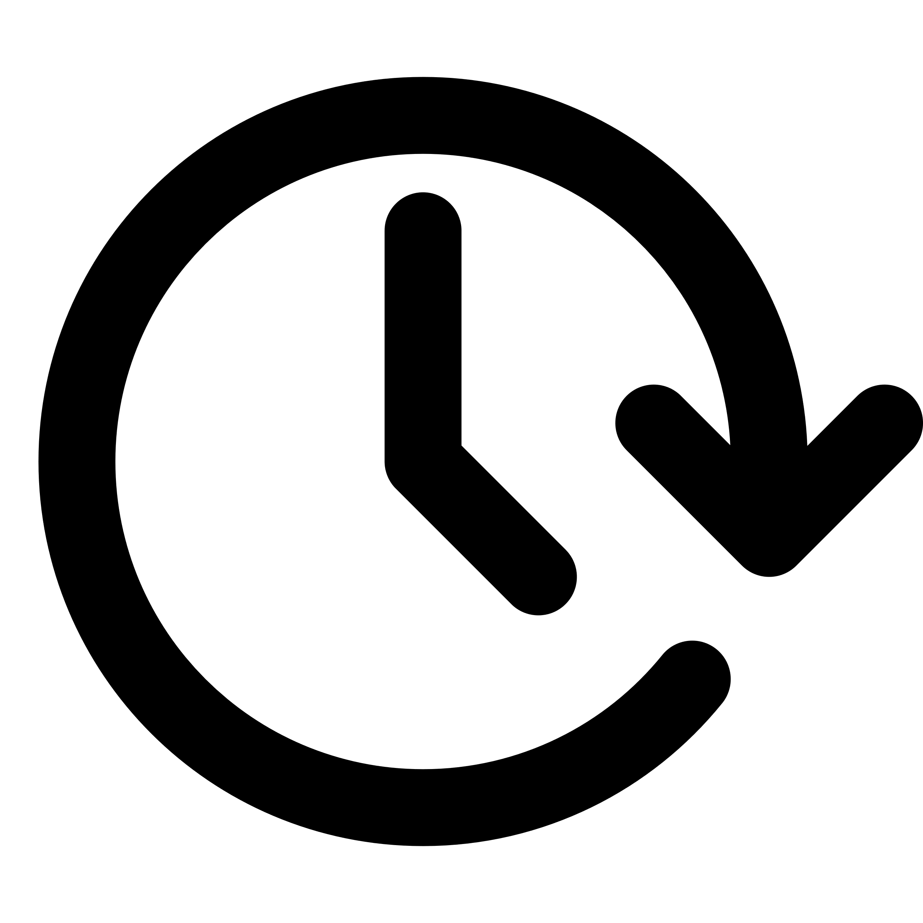
TOEKOMST
Bluetooth verbinding
Connectie met laptop (Protopie)
Draadloos opladen

